Slide 1
فصل 7 روش تحقیق در مدیریت
بسمه تعالی
پروژه : انواع تحقیق از نظر ماهیت

Slide 2

مقدمـه
طبقه بندی انواع تحقیق از نظر ماهیت و چگونگی :
با هدف توصیف شرایط موجود
پی بردن به وجود رابطه میان متغیرها
تبیین رابطه علی (علت و معلولی) میان متغیرها

Slide 3
انواع تحقیق :
تحقیق توصیفی (Descriptive)
هدف
توصیف جزء به جزء یک موقعیت یا شرایط
پاسخگویی به
چقدر ؟ چه کسی؟ چه اتفاقی دارد می افتد؟
آنچه را که هست توصیف و تفسیر می کند
توجه به شرایط , روابط موجود , عقیده های متداول , فرآیندهای جاری ,
آثار مشهود یا روندهای در حال گسترش

Slide 4
تحقیق توصیفی شامل
گردآوری اطلاعات برای آزمون فرضیه یا پاسخ به سوالهای مربوط به وضعیت فعلی موضوع مورد مطالعه
** تمرکز اصلی بر زمان حال است **
گاهی رویدادها و آثار گذشته مربوط به شرایط موجود بررسی می شوند

Slide 5

یک مطالعه توصیفی چگونگی وضع موجود را تعیین و گزارش می کند که شامل ارزیابی نگرش ها یا عقیده ها نسبت به افراد , سازمانها , رویدادها یا رویه ها می شود .
مثل نظرسنجی های سیاسی پیش از انتخابات و تحقیقات بازار .
اطلاعات توصیفی از طریق پرسشنامه , مصاحبه یا مشاهده جمع آوری می شوند .
این نوع تحقیق دقیقتر و بیشتر از تهیه سوال و ارائه پاسخ است و در آن معمولا" سوالاتی مطرح می شود که قبلا" پرسیده نشده و باید وسایل و ابزارخاص این مطالعات بوجود آید که نیاز به زمان و مهارت دارند .

Slide 6
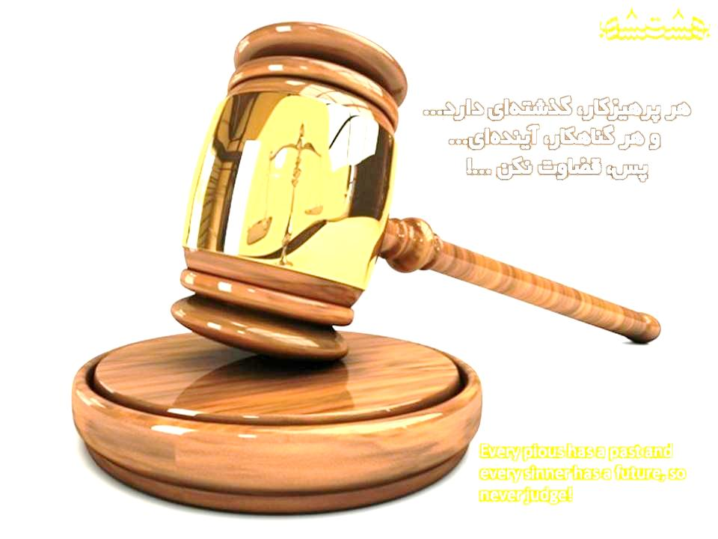
مشکلات تحقیق توصیفی :
یا مثال : پژوهشگری در حال انجام مطالعه برای تعیین نگرش مدیران نسبت به نیاز تحقیقات در باره رفتار سازمانی , پرسشنامه ای برای 100 مدیر می فرستد .
سوال اصلی تحقیق : آیا در صورت دعوت در یک مطالعه تحقیقی شرکت می کنید ؟
40 پاسخ آری بدست می آید . پس نمی توان نتیجه گرفت که مدیران در کارهای تحقیقاتی همکاری می کنند زیرا 60 پرسشنامه ای که پاسخ داده نشده ممکن است بیانگر عدم موافقت مدیران با تلاشهای تحقیقاتی باشند .
تحقیق توصیفی اعتبار پژوهشگر است . زیرا کارمند مورد پرسش در خصوص ارائه اطلاعات راجع به رئیس خود به شما اعتماد کافی ندارد .
در مشاهده , مشاهده کنندگان باید آموزش کافی و لازم داشته باشند و برای گردآوری اطلاعات می بایست فرم های واقعی و قابل اعتماد تهیه شود .
شرکت نکردن در مصاحبه های برنامه ریزی شده
1-عدم پاسخگویی به پرسشنامه ها
انواع تحقیق های توصیفی :
با توجه به میزان مشارکت پژوهشگر در محیط مورد بررسی به چهار گروه تقسیم می شوند .
گروه اول : مشاهده مستقیم
گروه دوم : مشاهده غیر مستقیم
گروه سوم : مصاحبه
گروه چهارم : بررسی اسناد ومدارک

Slide 7
پنج نوع اطلاعات درباره پاسخگویان در پژوهش های توصیفی :
* واقعیت ها
آگاهی ها
عقیده ها
نگرش ها
گرایش های رفتاری
تاریخچه زندگی
شخصی افراد
شغل
سن
نقش سازمانها
مقامات دولتی
شرح قضاوت یا داوری افراد درباره رخدادها و موضوعات
ارزیابی رخداد,موضوع,اندیشه و موضع گیری ها
شرحی از شیوه رفتار مردم

Slide 8
.
تحقیق همبستگی (Correlational res.)
هدف اصلی مشخص نمودن رابطه بین دو یا چند متغیر کمی قابل سنجش و تعیین اندازه و حد آن .
تحقیق همبستگی بر وجود یا عدم یک رابطه و شدت آن تأکید می کند .
شیوه کار تحقیق های همبستگی , ارزیابی تعدادی از متغیرها که تصور می شود با یک متغیر پیچیده اصلی مرتبطند .
حذف و عدم بررسی
متغیرهای با وابستگی کم
متغیرهای با وابستگی زیاد در مطالعات علی – تطبیقی یا تجربی
بررسی می شوند

Slide 9

افزایش رضایت آنها
توجه زیاد به کارمندان
عدم رضایت یا رضایت کمتر آنها
توجه کمتر به کارکنان

Slide 10
زمانی یک رابطه منفی پیش می آید که دو متغیر به طریقی بهم وابسته باشند که امتیاز بالا در یکی همراه با امتیاز پایین در دیگری باشد و بلعکس.
در بسیاری تصمیم گیری ها پیش بینی های مبتنی بر روابط شناخته شده بسیار مفید هستند .
میزان رابطه بین دو متغیر با ضریب همبستگی بیان می شود که عددی بین صفر و یک است .
ضریب نزدیک صفر
دو متغیرغیر وابسته هم
ضریب نزدیک یک
دو متغیر کاملا" وابسته بهم
ضریب منفی
دو متغیر معکوس وابسته بهم
( 1- )
رابطه قوی , معکوس و نزدیک

Slide 11
پژوهش های علی (علت و معلولی):
قوانین مطرح شده توسط جان استوارت میل در سال 1872 در کتاب روش تحقیق تجربی :
مهمترین روش تفاوت است بمعنی : بوجود آمدن یک حالت در پدیده با یک شرط و حالت دوم که همه شرایط مورد اول بجز آن یک شرط در این پدیده اتفاق نیفتد . آن تفاوت میان حالت اول و دوم علت نام دارد . مانند استرس و ناراحتی که علت سردرد است .
روش تفاوت در برخی زمینه های علوم تجربی مفید است اما در علوم اجتماعی و انسانی کاربرد ندارد و برای مطالعه مسائل پیچیده روش کامل و دقیقی نیست .
باقیمانده توافق و تفاوت
تغییرات همزمان
تفاوت
توافق

Slide 12
پژوهش های علی
متغیرهای مورد نظر
مداخله
آزمایشگر
مشاهده تأثیرات آن در تغییرات متغیر وابسته
برای مثال : استفاده پژوهشگر از تحقیقات اکتشافی برای شناختن اثر تغییر شیوه بسته بندی بر میزان فروش یک کالا. یا شناخت ویژگی های خریداران و خرده فروشان کالایی خاص؟

